Slide 1
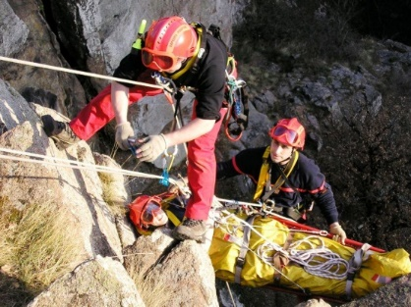
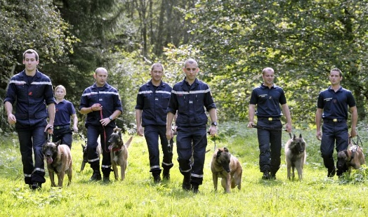
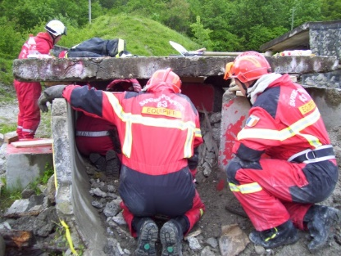
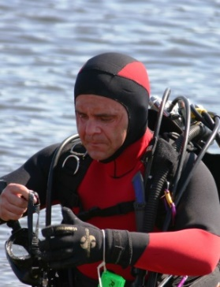
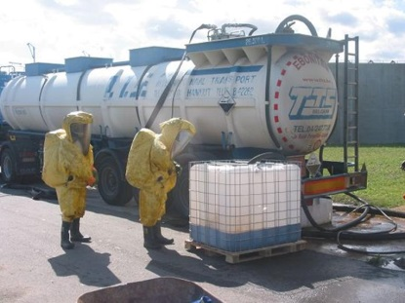
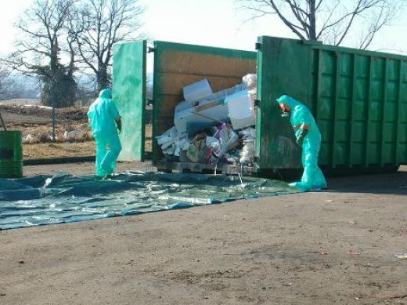
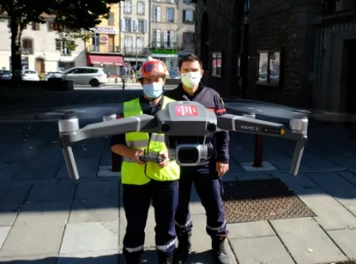
LES UNITES SPECIALISEES

Slide 2

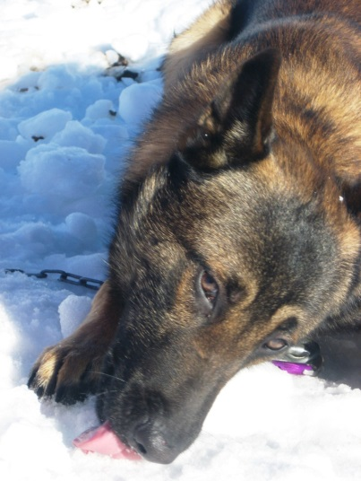
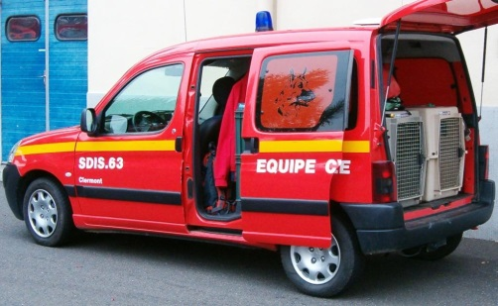
Unité cynotechnique 63
Effectifs :
1 référent départemental Cynotechnique : A/C LETHUAIRE Patrice (CYN 3 - RD)
1 référent adjoint Cynotechnique : A/C BOUBON Gérald (CYN 3 - RAD)
4 chefs d’unité Cynotechnique (CYN2)
5 conducteurs Cynotechnique (CYN1)
Effectif chiens :
11 chiens de race Berger belge, malinois
Matériels :
VLRU CYNO

Slide 3
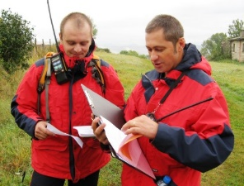
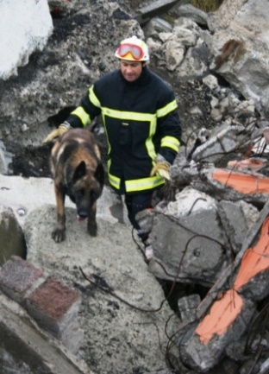
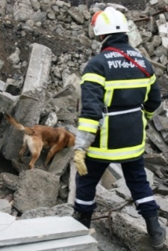
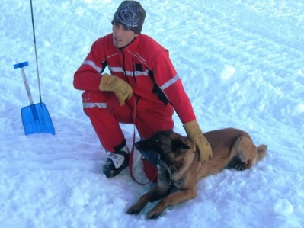
Unité cynotechnique 63
Missions :
Recherche de personnes ensevelies en décombre par reconnaissance et zonage du site
Recherche de personnes disparues ou égarées dans le cadre du secours à personne
Recherche de personnes en milieu enneigé
Recherche de personnes en avalanche pour les personnels formés
Recherche de personnes immergées
Participation aux opérations de sauvetage
Participation à la capture de chiens menaçants ou dangereux
Recherche de personnes disparues ou égarées à la demande ou sur réquisition des forces de l’ordre.
Composition d’une unité cyno :
3 équipes cyno* dont un CT ou CU
1 chef de groupe (commandant des opérations)
1 sapeur-pompier
*1 équipe = un chien + son maître

Slide 4

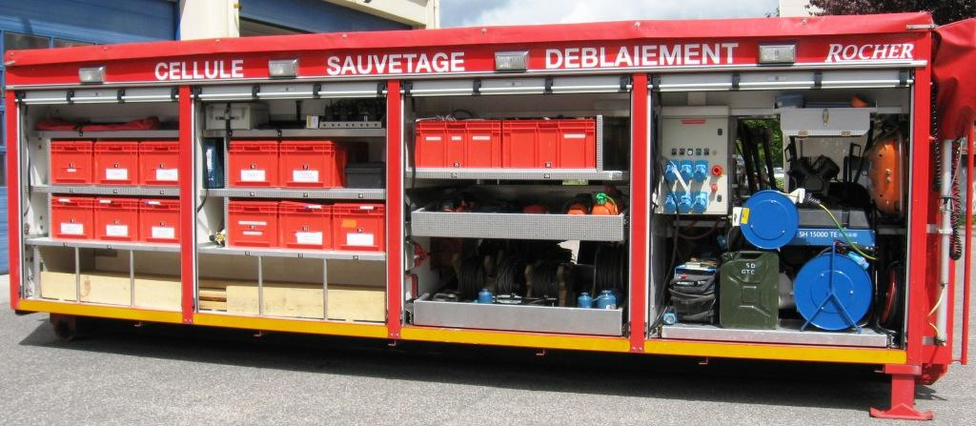
Unité de Secours d’Appui de Recherche 63 (USAR)
Effectifs :
1 réfèrent départemental USAR : Cne LORIN Thierry (USAR 3 + GOC 4)
1 référent adjoint : Cdt MARCHANDIN David (USAR 3 + GOC 4)
1 chef de colonne (USAR 3 + GOC 4)
7 chefs de groupe (USAR 3 + GOC 3)
1 architecte (expert)
1 ingénieur « Structure » (expert)
1 infirmier (expert)
32 chefs d’unité (USAR 2)
65 équipiers (USAR 1)
Matériels :
CEllule SD sur le département
VPCE (Véhicule Porte CEllule)

Slide 5
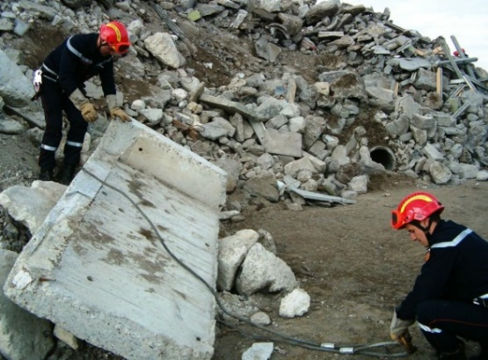
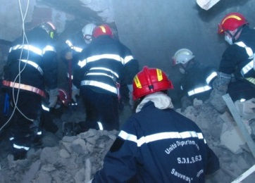
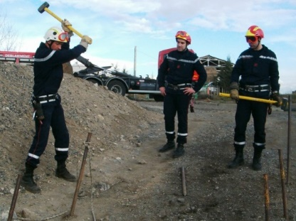
Unité de Secours d’Appui de Recherche 63 (USAR)
Missions :
Dégagement de victimes
Recherche en décombre
Protection des biens
Manœuvres de force
Avis technique
Composition d’une unité USAR :
1 chef d’unité (USAR 3 ou USAR 2) de garde chef d’unité
5 binômes (10 équipiers USAR 1 ou USAR 2).

Slide 6

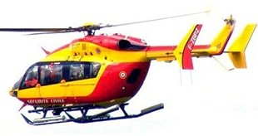
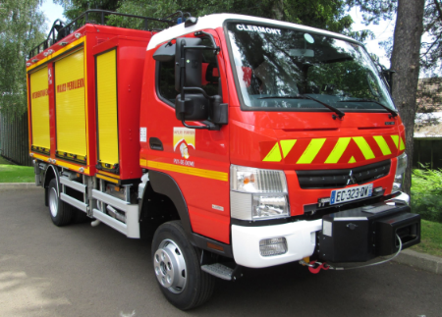
Secours en Milieu Périlleux et Montagne 63 (SMPM)
Effectifs :
1 référent départemental : Cdt BAUDRY Vincent (IMP3 – FOR ACC)
1 référent adjoint : Ltn MAGNIN Fréderic (IMP3 – FOR ACC)
11 chefs d’unité (IMP3)
30 équipiers (IMP2)
Matériels :
Véhicule SMPM
L’hélicoptère EC 145 de la Sécurité Civile pour les missions SSH si besoin

Slide 7
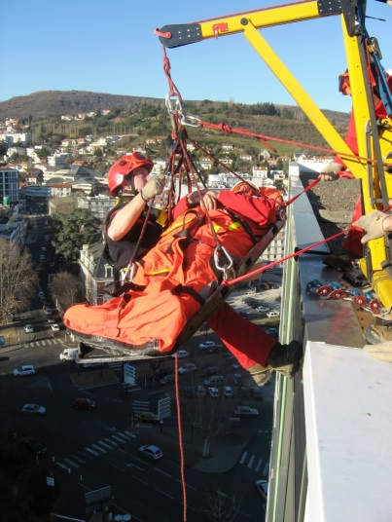
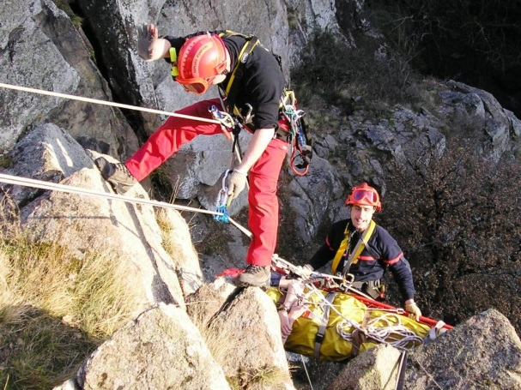
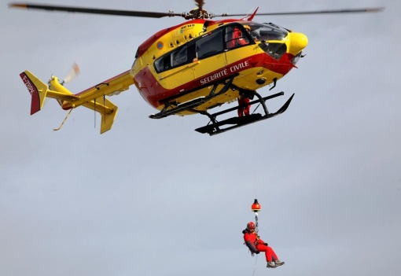
Secours en Milieu Périlleux et Montagne 63 (SMPM)
Missions :
Reconnaissance et sauvetage dans les milieux naturels et artificiels où les moyens traditionnels des sapeurs-pompiers sont inadaptés, insuffisants ou dont l’emploi s’avère dangereux en raison de la hauteur ou de la profondeur et des risques divers liés aux cheminements.
Composition d’une unité SMPM :
1 conseiller technique ou chef d’unité (IMP 3)
4 équipiers (IMP 2).

Slide 8

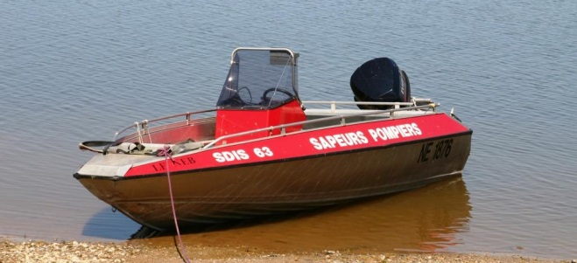
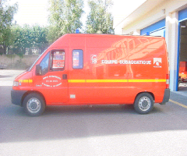
Secours Nautique 63 (SN)
Effectifs:
1 réfèrent départemental : A/C SANGLIER Guillaume (SAL 3 habilité à -50 m)
1 réfèrent adjoint : A/C CHAMPAGNAC David (SAL 3 habilité à -50 mètres)
9 chefs d’unité (SAL 2 habilité à -50 mètres)
17 Scaphandriers autonome légers (SAL 1 habilité à -30 mètres)
15 Sauveteurs aquatiques de surface (SAV)
Matériels :
VPL
RBSL

Slide 9
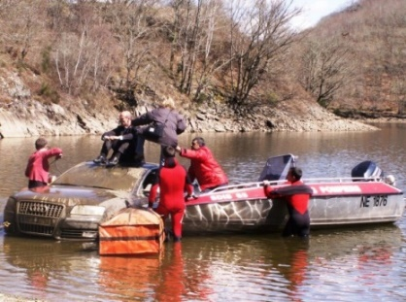
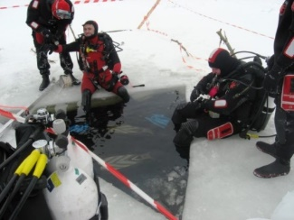
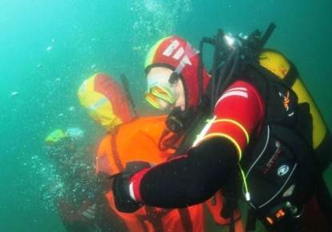
Secours Nautique 63 (SN)
Missions :
Avis technique
Sauvetage, assistance et prompt secours en milieu aquatique
Sécurité des interventions en milieu aquatique
Traitement des pollutions et protection de l’environnement
Recherches diverses sur réquisition
Règles d’engagement opérationnel :

Slide 10
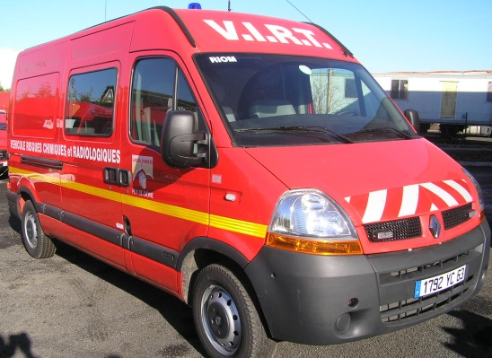
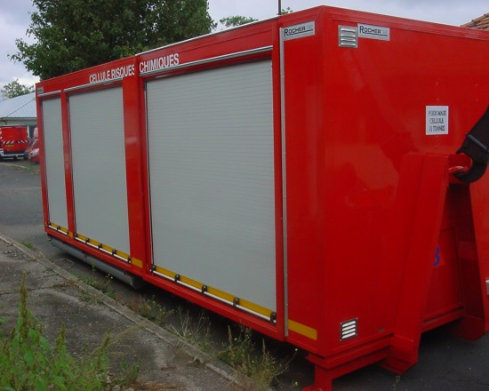
Unité Mobile Intervention Radiologique 63 (UMIR)
Effectifs:
1 référent technique départemental : Cdt GUERIN Fréderic (RAD 4 + PCR)
1 référent adjoint : Ltn BAYLE Dominique (RAD 3)
11 chefs CMIR (RAD 3)
39 chefs d’équipe intervention (RAD 2)
12 chefs d’équipe reconnaissance (RAD 1)
1 expert
Matériels :
VIRT
CIRT

Slide 11
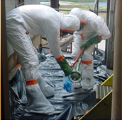
Unité Mobile Intervention Radiologique 63 (UMIR)
Missions Equipe intervention :
Prélever des échantillons
Participer, dans le cadre d’un plan d’urgence, au contrôle de décontamination externe
des populations sous la responsabilité de l’IRSN
Repérer l’origine des émissions radioactives
Procéder à la limitation de ses effets (isoler)
Prendre toutes les dispositions pour limiter le transfert de
contamination
Missions Equipe reconnaissance :
Recueillir des informations sur le risque et effectuer des mesures d’irradiation (rôle des appareils)
Détecter la contamination des surfaces éventuelles
Assurer un soutien logistique aux « équipes intervention »
Préparer l’arrivée des équipes intervention et se mettre à la disposition du chef de l’UMIR.

Slide 12
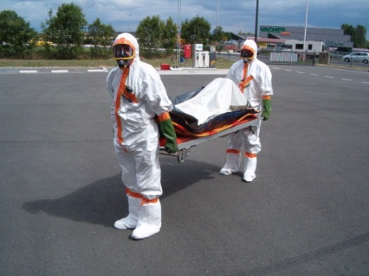
Unité Mobile Intervention Radiologique 63 (UMIR)
Composition d’une unité UMIR :
1 chef d’unité (RAD 3)
1 équipe de reconnaissance : 1 chef d’équipe (RAD 1) + 2 équipiers (RAD 1)
1 équipe d’intervention : 1 chef d’équipe (RAD 2) + 2 équipiers (RAD 2)
Composition d’une unité UMIR :
1 chef d’unité (RAD 3)
1 chef d’équipe (RAD 1)
2 équipiers (RAD 1)

Slide 13

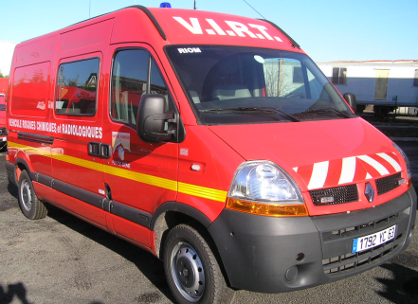
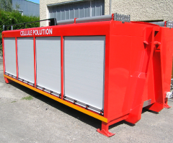
Unité Mobile Intervention Chimique 63 (UMIC)
Effectifs :
1 réfèrent départemental : Col RAYMOND Nicolas (RCH 4)
1 réfèrent adjoint: Cdt MARCHAND Christophe (RAD 4)
12 chefs CMIC (RCH 3)
44 chefs d’équipe intervention (RCH 2)
28 chefs d’équipe reconnaissance (RCH 1)
1 Expert (Pyrotechnique)
Matériels :
VIRT
CIRT
CEDEPOL

Slide 14
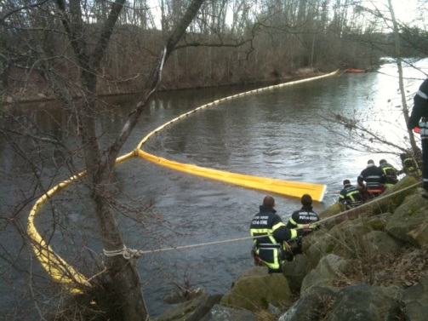
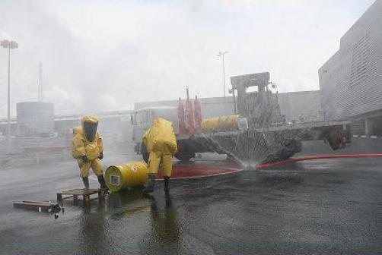
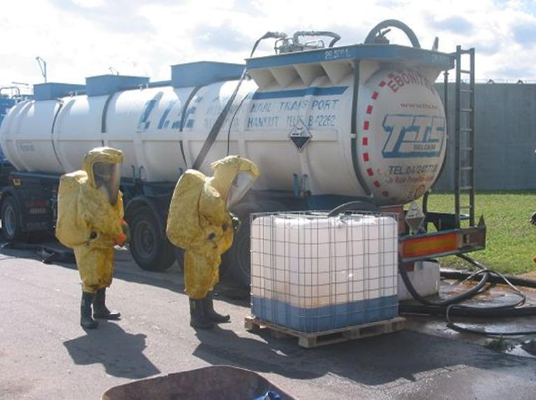
Unité Mobile Intervention Chimique 63 (UMIC)
Missions :
Reconnaissance (mesure, prélèvement…)
Dépollution (cours ou retenue d’eau…)
Identification (produit chimique inconnu ayant des risques corrosifs, toxiques…)
Avis technique
L’engagement d’une unité UMIC sur intervention dépend de la mission.

Slide 15
Unité Drone
Effectifs :
1 réfèrent départemental et zonal: Cdt VOGEL François
1 réfèrent adjoint: Ltn PORTIER Nicolas
15 télépilotes opérationnels (10 SPP, 4 SPV, 1 expert)
12 télépilotes en cours de formation (7 SPP, 4 SPV, 1 expert, opérationnels pour 2024)
Mission principale :
Appui technique du commandant des opérations de secours (COS) en permettant entre autre :
la prise de vues, photos, vidéos ou toute autre action pouvant contribuer à aider le COS dans sa gestion opérationnelle ;
la prise de clichés, vidéos thermiques favorisant la lutte contre l’incendie et la recherche de personnes disparues ;
la prise de vues, photos, vidéos ou toute autre action pouvant contribuer sur des interventions risques technologiques à favoriser le travail des équipes spécialisées.

Slide 16
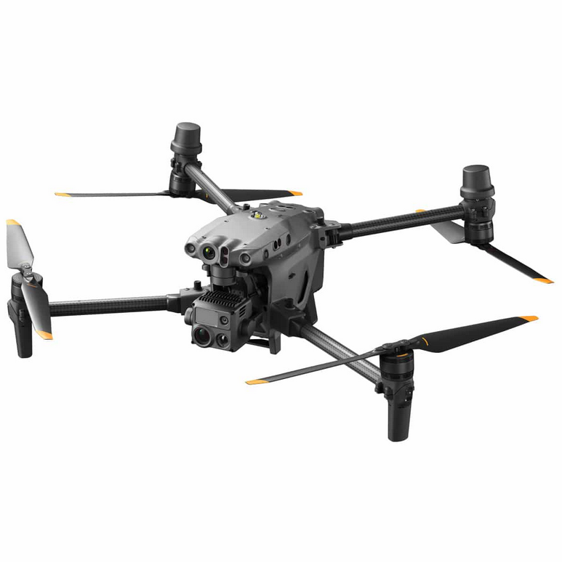
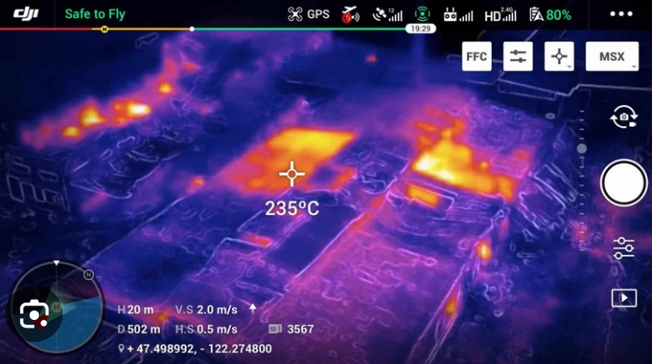
Unité Drone
Règles d’engagement :
Par anticipation du CODIS
Sur demande du COS
Systématiquement sur interventions marquantes en appui du PC.
Matériels opérationnels :
3 drones DJI M30T, avec vision Thermique HD
3 drones de reconnaissance (DJI Mavic)
2 drones de reconnaissance, avec vision thermique (DJI Entreprise)

Slide 17

Service départemental d’incendie et de secours du Puy-de-Dôme

